Slide 2
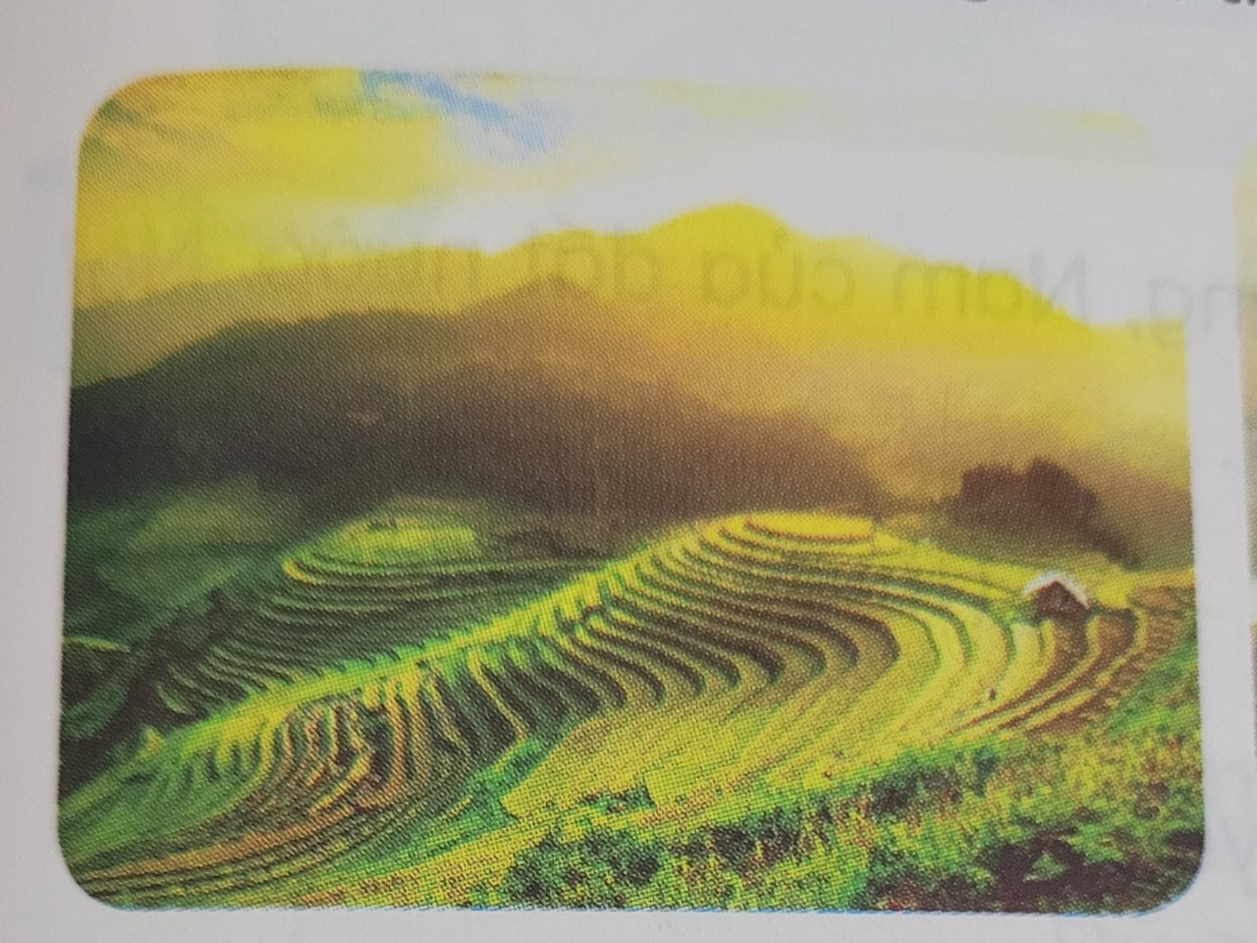
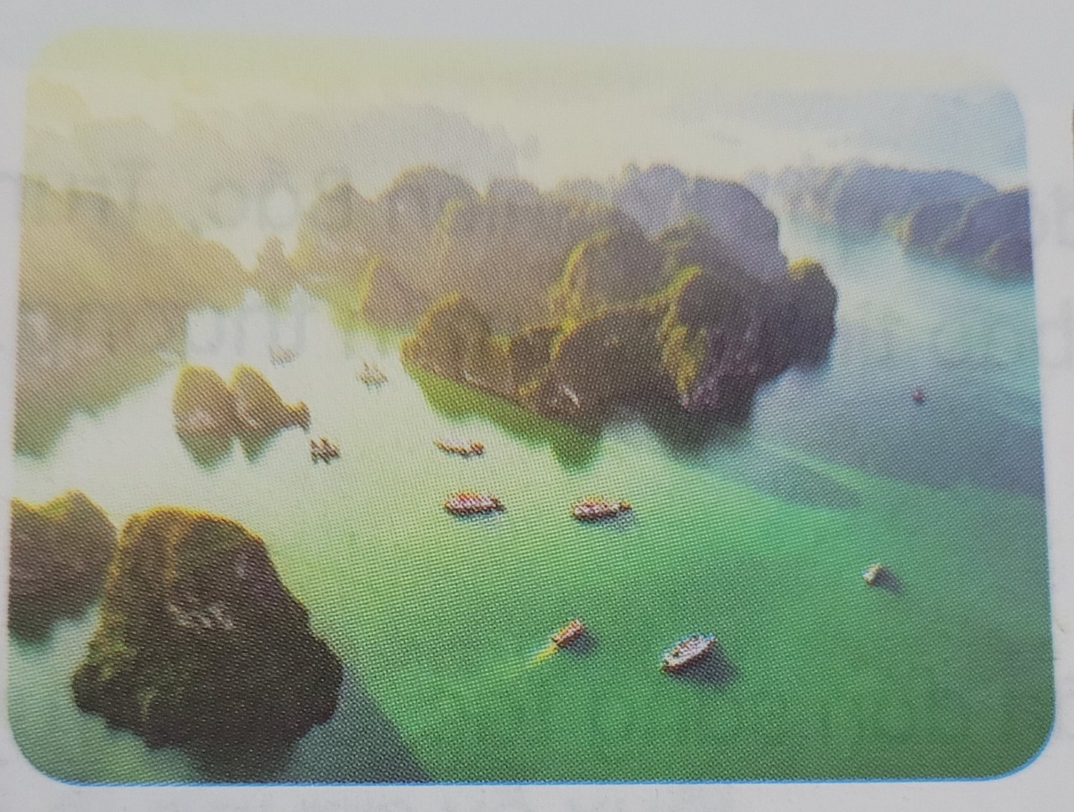
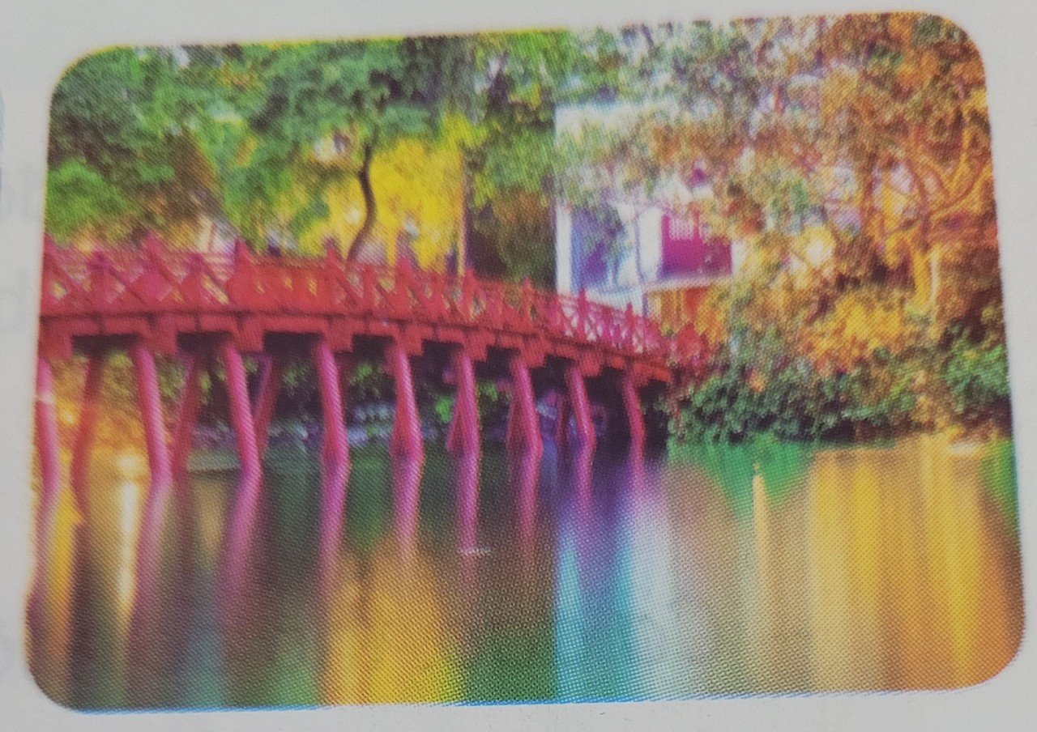

Slide 3
Ruộng bậc thang ở Sa Pa

Slide 4
Vịnh Hạ Long ở Quảng Ninh

Slide 5
Cầu Thê Húc vào Đền Ngọc Sơn- Hà Nội

Slide 6
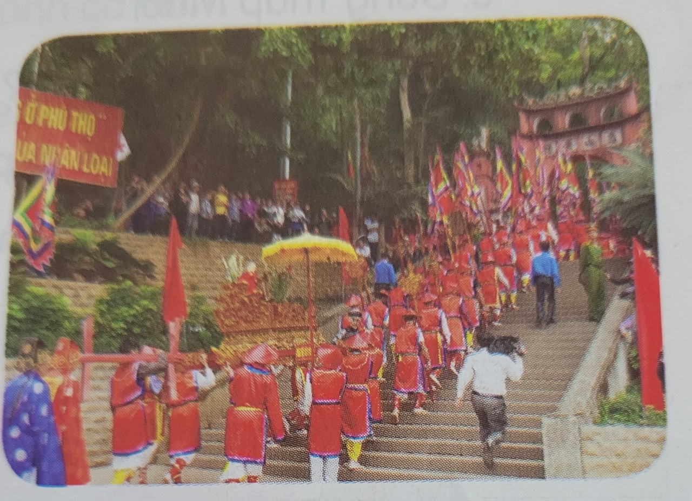
Đền thờ vua Hùng ở Phú Thọ ( miền Bắc )

Slide 7
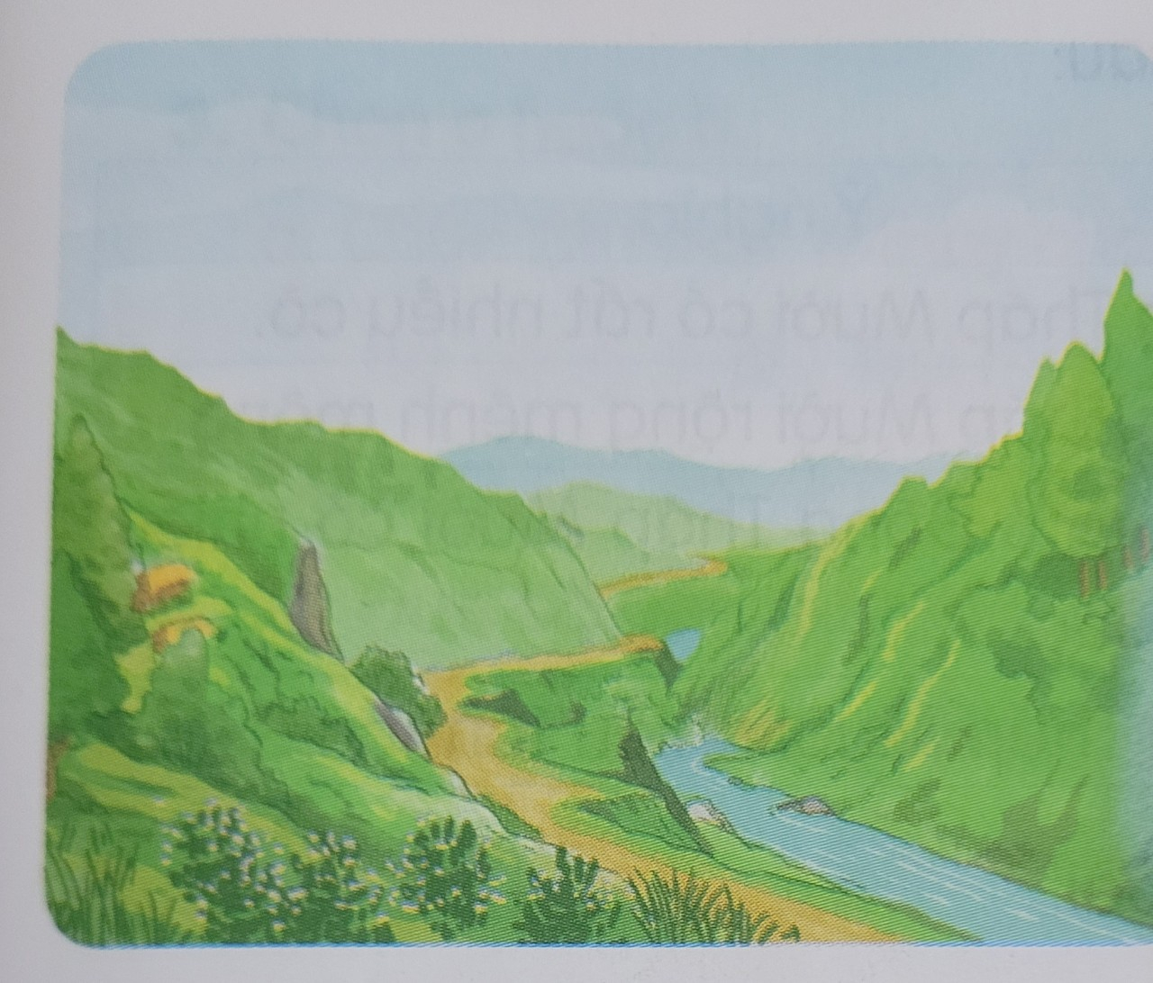
Xứ Nghệ ở miền Trung

Slide 8
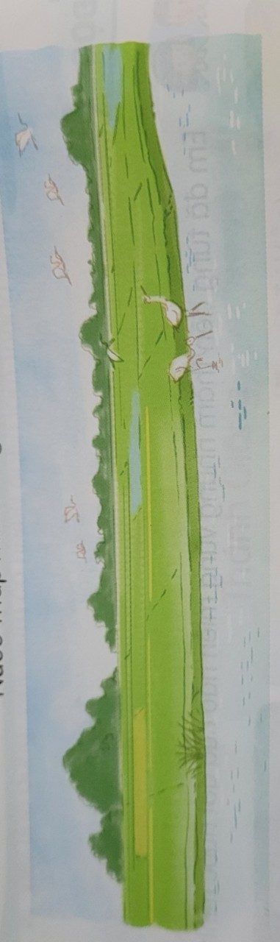
Đồng Tháp Mười ở miền Nam

